Slide 1
Ты Моя Жизнь…
Выполнила учитель русского языка и литературы
Чередниченко Кристина Андреевна

Slide 2
Ты моя жизнь моё дыханье,
Моя любовь, моё призванье,
Ты мой огонь, не угасай во мне
Тобой живу, ты сила моя
Тебя я жду любви не тая
Ты все для меня Песня моя – тебе…

Slide 3
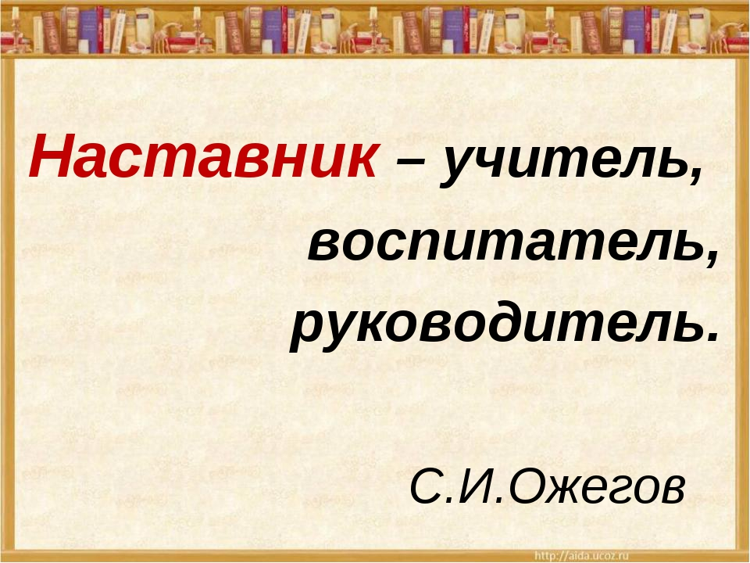
Кто же такой современный учитель?

Slide 4
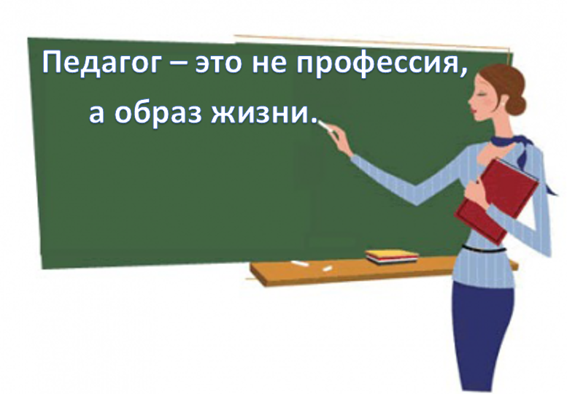
Добренький учитель или злая училка?
Каким должен быть идеальный учитель?

Slide 5
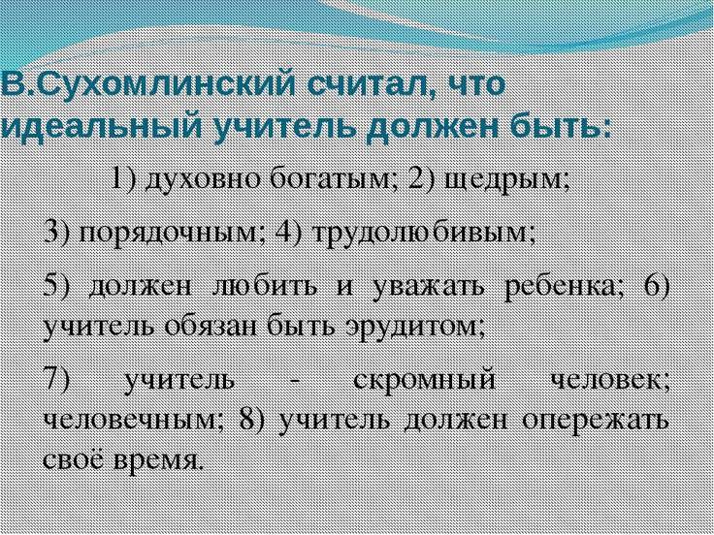

Slide 6
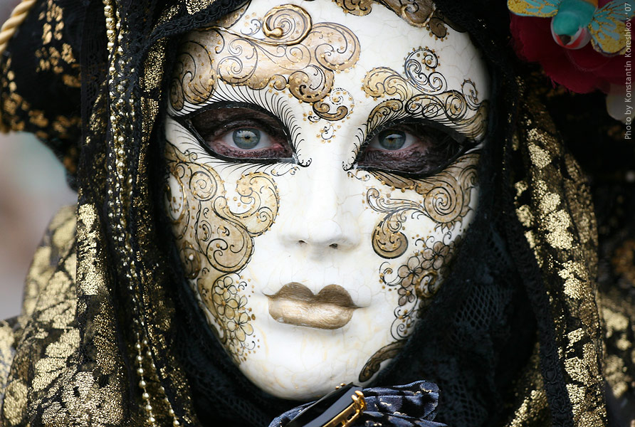
«Учитель в какой-то мере актер. Он, так же как и мы, актеры, не имеет права переносить «на сцену» свои личные переживания. Учитель всегда должен входить в класс с ясной душой, — какие бы ни были неприятности, какие бы ни встретились трудности в жизни. В момент, когда учитель с детьми, он обязан забыть обо всем. Это очень трудно» Вера Петровна Марецкая

Slide 7

В профессии педагога приходится каждый день быть разным, ведь наша работа подразумевает абсолютную универсальность. Она совмещает в себе профессиональные качества каждой сферы жизни.

Slide 8

Профессия учителя – это особая профессия. Учитель постоянно живет в мире сверх- и сверхзадач. Общество предъявляет учителю непомерно высокие требования: стать идеалом человека хотя бы для своих учеников. Учитель не имеет права быть рядовым, он вынужден быть особенным. А это так не просто. ..

Slide 9

Не смотря на все сложности моей профессии, я очень рада тому, что имею каждодневную возможность профессионально расти и развиваться. Это так важно!

Slide 10
Напоследок хочу сказать:
Я молюсь, не стесняясь, не пряча лица.
Я боюсь не исполнить свой долг до конца.
Не испортить того, что мне свыше дано.
Для людей, для детей –
знаю точно одно
Им служить мне судьбой моей суждено.
(Неизвестный автор)

Slide 11
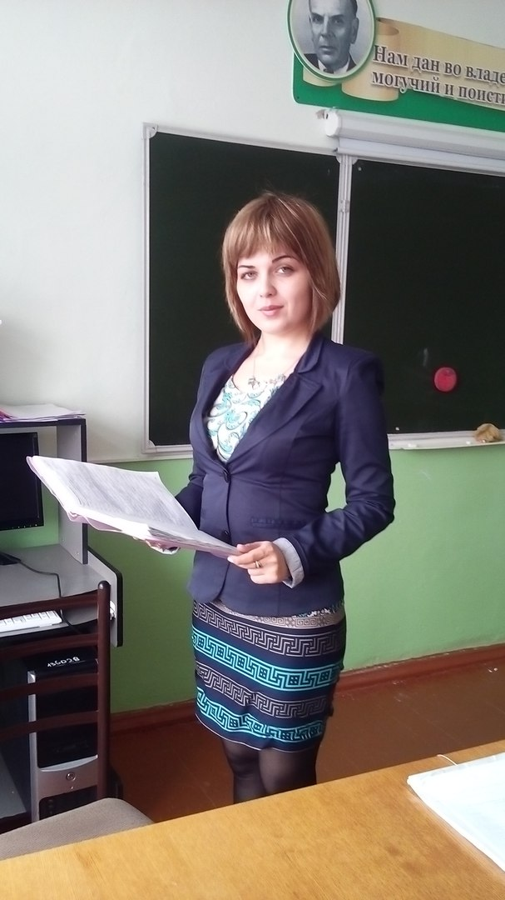


Slide 12
Источники:
https://vk.com/topic-18951342_23530451
http://www.kakprosto.ru/kak-900392-kakim-dolzhen-byt-sovremennyy-uchitel
http://morshdetsad2.68edu.ru/index.php/nashi-pedagogi/vospitatel-nikulina-t-v/69-esse-na-temu-moya-professiya-moya-sudba
http://fb.ru/article/213666/kakoy-doljen-byit-sovremennyiy-uchitel-sovremennyiy-pedagog-kakoy-on

